Slide 1
OneTutor®
by OneTwoTech®

Slide 2
OneTutor®
Nachhilfe- und Lernsoftware
Zielgruppe: 5.-13. Klasse & Studenten
Hilfe durch geprüfte Nachhilfelehrer
Erfolg garantiert

Slide 3
Workgroup
Paul Hentgen paul.hentgen@fh-erfurt.de
Ron Wagner ron.wagner@fh-erfurt.de
Kevin Kosinski kevin.kosinski@fh-erfurt.de

Slide 4
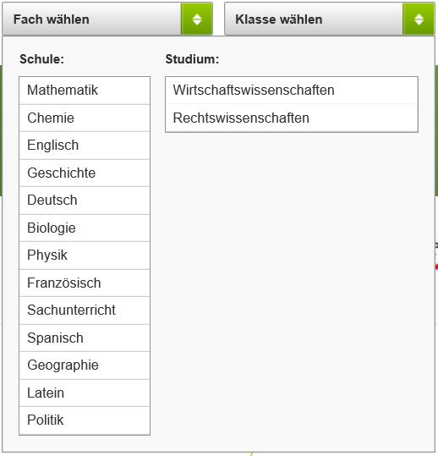
Lernmodul
Gliederung in Fächer und Studiengänge
Integration von Sprachmodulen denkbar
Notes:
Lernmodul:
Gliederung in Fächer und Studiengängen
Zusätzlich wäre eine Integration von z. B. Sprachmodulen oder Branchenspezifischen Inhalten denkbar, um mit Lernplattform „Jedermann“ anzusprechen
Innerhalb des Sprachmoduls Vermittlung an Sprachpartner (Tandemkonzept) möglich???
Inhaltsangaben von Paul

Slide 5

Forum
Kommunikationsplattform
Verbesserungsvorschläge
Notes:
Forum:
Kommunikationsplattform für alle
Ergänzungen durch Ron bezüglich Berechtigungen und daraus entstehenden Möglichkeiten
Zusätzlicher Kanal für Weiterentwicklungs-/Verbesserungsvorschläge an Entwicklerteam (Kummerkasten)

Slide 6
Rollen & Rechte
Administratoren
Lehrer
Schüler
OneTutor®
Admins
Lehrer
Schüler

Slide 7




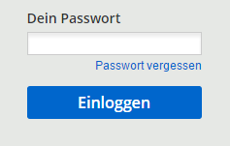
Lizenzmodell

Slide 8

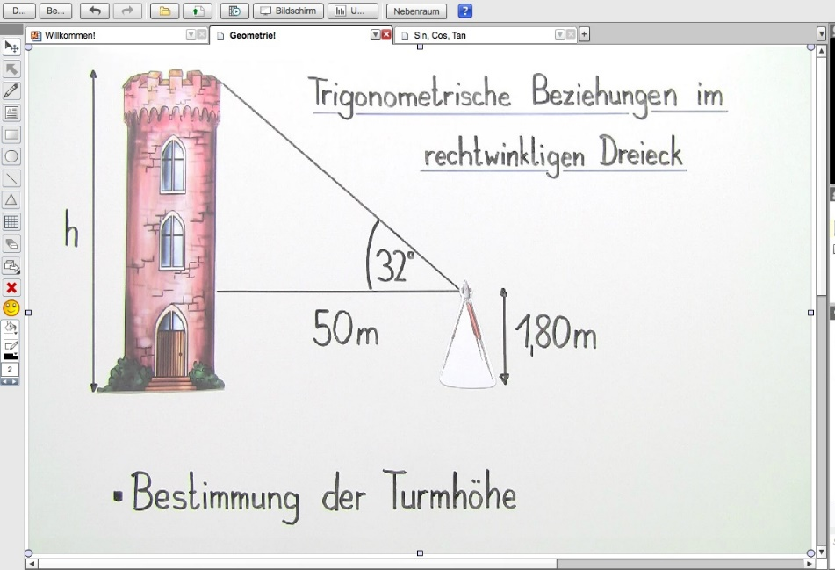
Abonnement-Modell

Slide 9
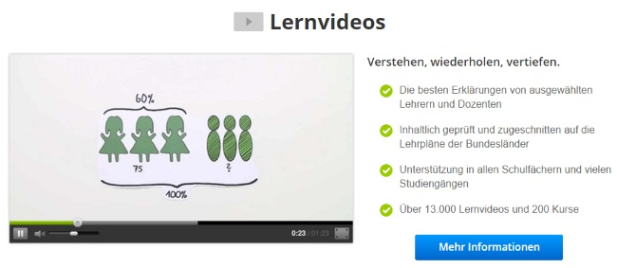
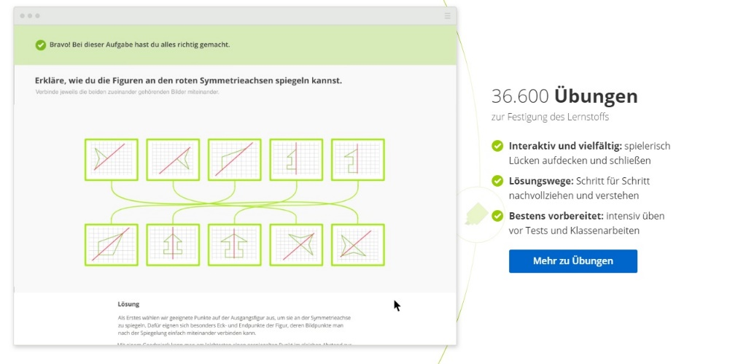
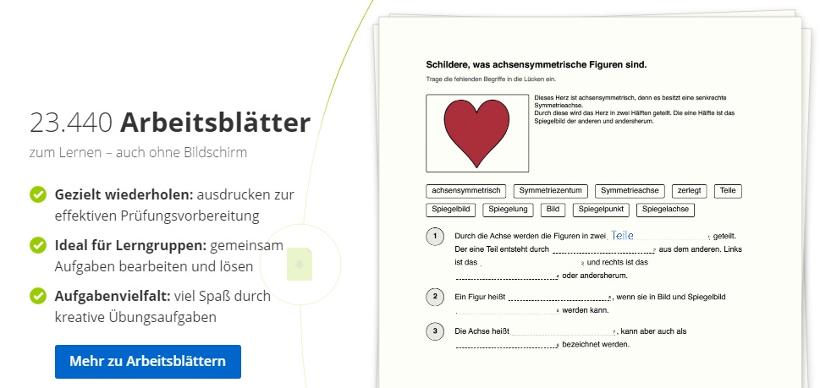
Lehrinhalt
Lernvideos
Übungen
Arbeitsblätter

Slide 10
Entwicklungsstand & Zukunft
Grundkonzept
wöchentliche Meetings
Nächste Präsentationen und Entwicklungsupdates:
13.12.16
07.02.17

Slide 11
Quellen
http://www.sofatutor.com
https://pixabay.com/static/uploads/photo/2014/04/03/09/59/teacher-309533_960_720.png
https://d30y9cdsu7xlg0.cloudfront.net/png/547361-200.png
http://image.flaticon.com/icons/png/512/11/11030.png
http://www.freeiconspng.com/free-images/group-png-3232
http://images.clipartpanda.com/pen-and-paper-clipart-black-and-white-11949845041051395567paper3.svg.hi.png
https://www.ginas-boutique.de/media/image/coin-money-6.png

Slide 12
Vielen Dank für Ihre Aufmerksamkeit

